Slide 1
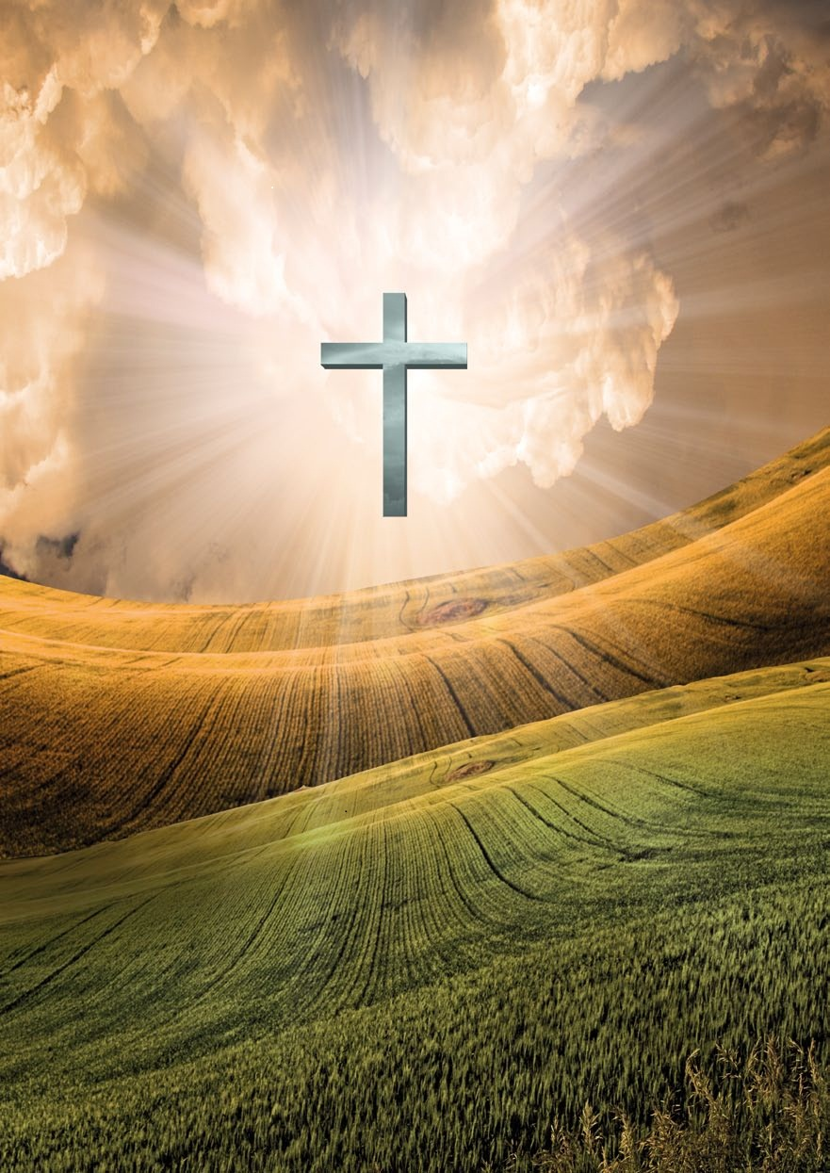
Sion, sta op, ga het licht tegemoet. De Heer komt in al zijn majesteit, als het aanbrekende ochtendlicht.
Wij wensen je toe, dat ook jouw Licht zal schijnen in het Nieuwe Jaar! Gezegende feestdagen en een vernieuwend 2013 toegewenst.
www.watismijnbestemming.nl

